Slide 1
防毒門PEERKOL育成計劃
培訓小組 第五及六節
導師：Toby (社工) Sunny (媒體製作導師)

Slide 2
重點重溫

Slide 3
課堂內容
認識吸毒行為背後的需要
學習吸毒行為背後的保護因素和風險因素
團體活動日介紹
實習期介紹
實習計劃書填寫
Photoshop相片處理
Premiere剪接應用

Slide 4
如何理解吸毒行為背後的需要？

Slide 5
行為背後的需要

Slide 6
個案分析
早年生活經歷
天生「細粒」
兄弟姐妹排中間，感覺成日被比較
在學校被欺凌
接觸大麻及可卡因機會
家人(父親)
朋友(離島兄弟)
吸食後遺症
怪異行為，更加被人排擠
對應策略
持續吸食，藉此「埋」有吸食的朋友堆
感受？
感受下的感受？
想法？
期望？
需要？?

Slide 7
非批判行態度及同理心
不要因為自己的價值觀/道德觀而評價當事人的行為或思想
應盡力去了解檔事人做事的背後原因
站在對方立場上，去了解他的感覺及內在世界
將對他的了解表達出來，讓對方知道你對他的感覺、想法、行為有所了解及領悟
（同行者）

Slide 8
如何運用同理心出發作健康推廣？

Slide 9
按服用後徵狀角度，重新認識流行毒品
情緒高漲
情緒平和
混合 / 迷幻
冰 (Ice)
可卡因 (Cocaine)
揈/搖頭丸 (Ecstasy)
大麻(Cannabis)
咳水(Cough Medicine)
K仔 (Ketamine)
海洛英 (Heroin)
白瓜子 (Imovane)
羅氏藍精靈(Dormicum)
Notes:
刺激老師思考，為何大多數人明白吸毒的禍害下，仍有人會選擇吸毒。從「主要效果」令他們明白學生吸毒或日後吸毒的可能動機。

Slide 10
活動：傳閱模擬毒品

Slide 11
常見吸毒原因
『認同及歸屬感』、『共同耍樂』、『快樂及團結』、『朋友的邀請』、『歡樂氣氛的留戀』、『不希望變異族』
『迷幻』、『暈眩』、『迅間腦袋空白』、『舒服』或『歡愉』
情緒改變催化劑
『即時轉變感官效果』

Slide 12
常見吸毒者心態
－ 年青人總要一試
－ 長大了，便自然會戒
－ 毒品乃必需品，有時甚至視毒品為友
－ 不分毒品種類，有什麼揩什麼
－ 免費毒品，為何不食
－ 定驚作用、止痛作用、定寧神、紓鬱解悶
－ 看混合吸食毒品、『解藥』

Slide 13
活動：影片播放【晚吹 又要威又要帶頭盔 01:38】

Slide 14
5大層面中 消除風險因素 及 建立防禦因素
 | 風險因素 | 防禦因素
個人 | 抗逆力低 價值觀偏差 沒有人生目標 輕視自己價值 | 抗逆力高 建立及重視正確價值觀 擁有正面人生目標 有恰當的自我價值觀
朋輩 | 社交圈子弱 易受朋輩左右 認識不良朋輩 | 社交圈子強 有恰當社交觀念
家庭 | 家庭關係薄弱 家長管教出現問題 父母吸毒/濫藥 | 家庭融洽 良好親子關係
學校 | 學生展現能力與成就機會單一 過於強調競爭的文化 | 學生有多元機會展現不同能力與成就 關愛、互助、接納文化 安全的環境予遇有困難的學生求助
社區 | 容易接觸毒品 傳統文化習俗上對草本藥物的利用 | 有完善法例，配合有效執法及掃蕩

Slide 15
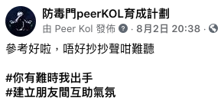
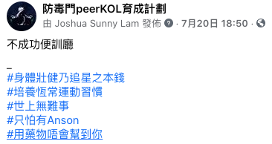
參考例子

Slide 16
對於構思帖子/影片的疑問…

Slide 17
團體活動日

Slide 18
團體活動日介紹
日期： 20/11/21（六）
時間：10:10-16:00 （集合時間：10:00）
地點：心弦成長中心 荃灣大河道99號
內容： （上半日）濫用精神藥物者輔導中心(CCPSA) 探訪及交流
Lunch break
（下半日）製作團隊工作崗位體驗

Slide 19
團體活動日介紹
CCPSA前線同工的分享
過來人的生命歷程分享
*參加者與過來人互相交流及回饋*
【準備問題：有助你及後以同理心出發作健康推廣】

Slide 20
實習期

Slide 21
實習期介紹
會面次數(x6)：
3x 實習工作坊（拍攝前籌備、外景拍攝、拍攝後剪接、直播籌備等）
2x YouTuber諮詢會 （其中一次為TRPG交流）
1x 直播
製作要求：
【個人】每一個月，提交一個帖子（包括文字及圖片），共6個
【團隊】主要影片x1，vlog x1，TRPG綜藝 x1

Slide 22
實習期介紹
Q: 如何提交帖子？
A: Whatsapp / 電郵 Miss Wong
Q: 如未能於一個月內提交一則帖子，應怎樣處理？
A: 盡早通知Miss Wong，並於下個月一併提交兩個帖子
Q:原創帖子在什麼情況下會被要求修改？
A: 不合乎邏輯及事實

Slide 23
實習平台介紹 （Discord）

Slide 24
對於構思帖子/影片的疑問…

Slide 25
實習期 拍攝道具預算
每組預算為$1,000以下
必須為實體店
必須為正式收據 (不接受invoice/發票)
顯示店名、地址、貨物名稱、數量、金額、日期、蓋上店舖印章（如有）
需用現金支付，不可用八達通及儲任何積分，如有印花請貼於收據上，一同保留。

Slide 26
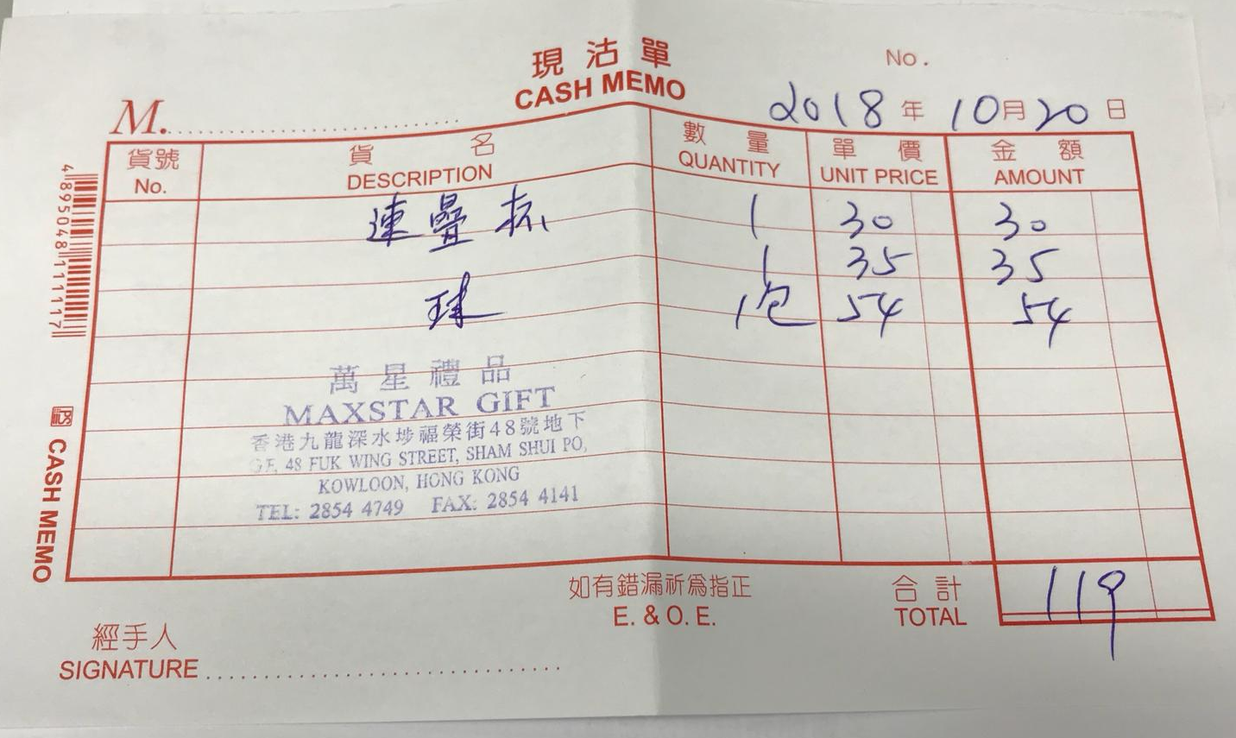
接納

Slide 27
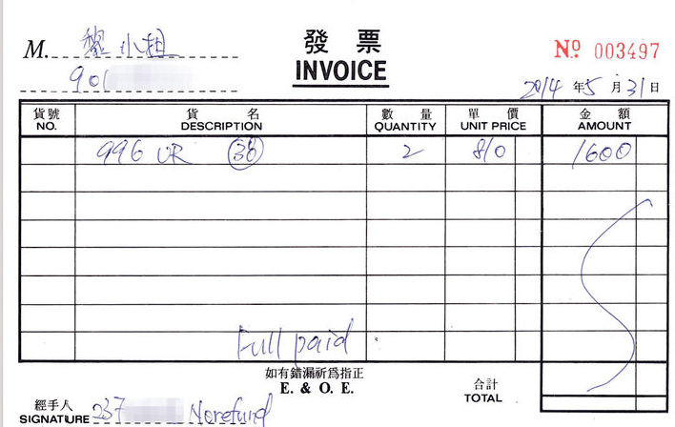
不接納

Slide 28
實習構思

Slide 29
實習計劃書 大綱構思
【團隊】：主要影片、直播
【個人】：帖子（共6個）

Slide 30
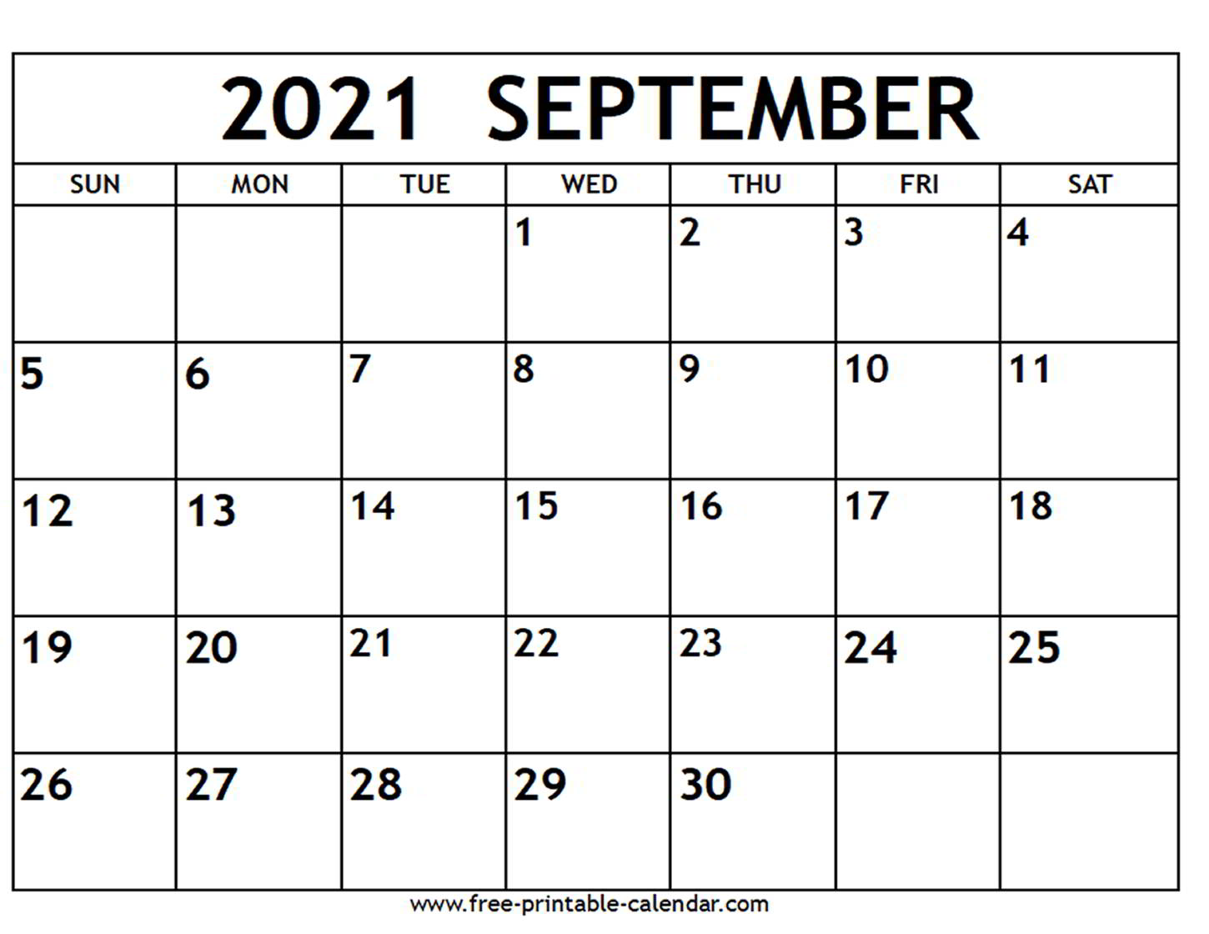
下一次實習工作坊日期…

